Slide 1
Transferencia

Slide 2
Desarrollo de Software
Aplicativos Móviles
Flutter Flow
Supabase

Slide 3
Manejo de Imagen: Flutter Flow

Slide 4
FlutterFlow
Vimos que podemos ser Flexibles con el manejo de imágenes desde un Lists.
Desde el List podemos dar clic en un producto y mirar el detalle en otra página enviando parámetros

Slide 5
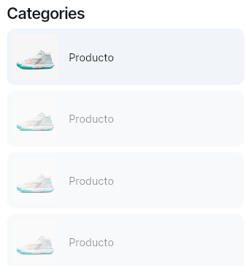
FlutterFlow
Observamos que es la
misma Imagen.
En la BD Supabase esta null

Slide 6
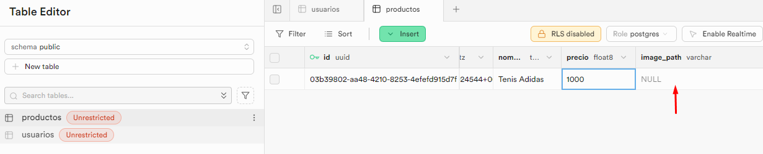
Supabase
En la BD Supabase esta null

Slide 7
Supabase
Vamos a pegar la url de una Imagen Visace

Slide 8
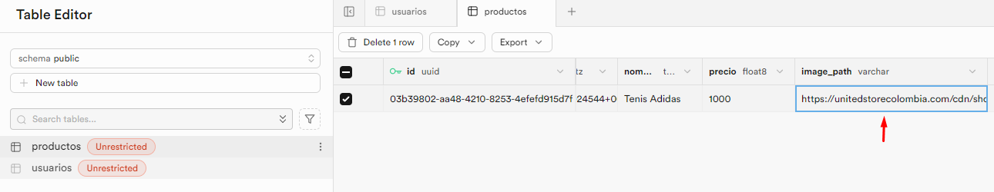
Supabase
Ya agregamos la url de una Imagen de Tenis

Slide 9

FlutterFlow
Vamos a la página de la Lista de productos
Seleccionamos el Widget Imagen
Buscamos en propiedades el path
Ahí vemos que se tiene la url de la plantilla. La podemos copar para colcarla por defecto como valor
Damos clic en los puntos
Buscamos productos row
Seleccionamos el campo que corresponde image_path

Slide 10
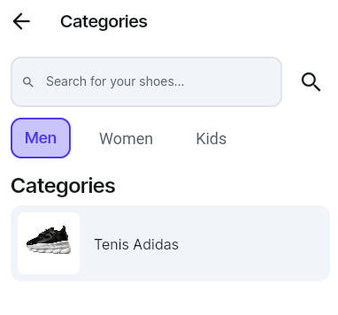
FlutterFlow

Slide 11
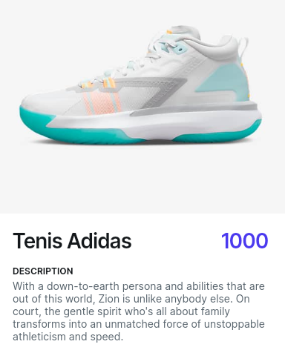
FlutterFlow

Slide 12
FlutterFlow
Hacer los ajustes para que nos muestre la misma Imagen

Slide 13
Storage: Buckets

Slide 14
Supabase
Abrimos Supabase
Damos clic en opción Storage
Damos clic en New Bucket
Asignamos nombre: ffsupase
Clic en Botón Crear

Slide 15
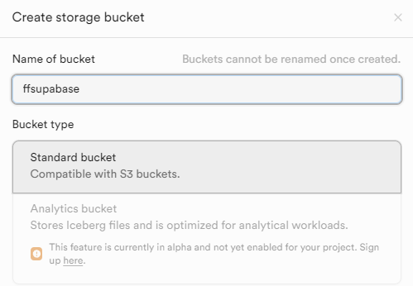

Supabase

Slide 16
Supabase
Abrimos Supabase
Damos clic en opción Storage
Damos clic en New Bucket
Asignamos nombre: ffsupase
Clic en Botón Crear
Creamos un Folder
Asignar nombre: imagenes

Slide 17
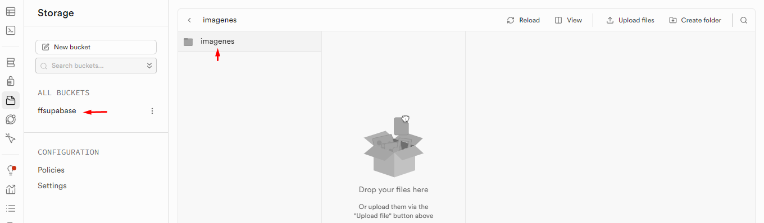
Supabase

Slide 18
Supabase
Vamos a Internet y descargamos una imagen de unos tenis adidas
Vamos al Bucket carpeta imágenes y hacemos upload de la imagen

Slide 19
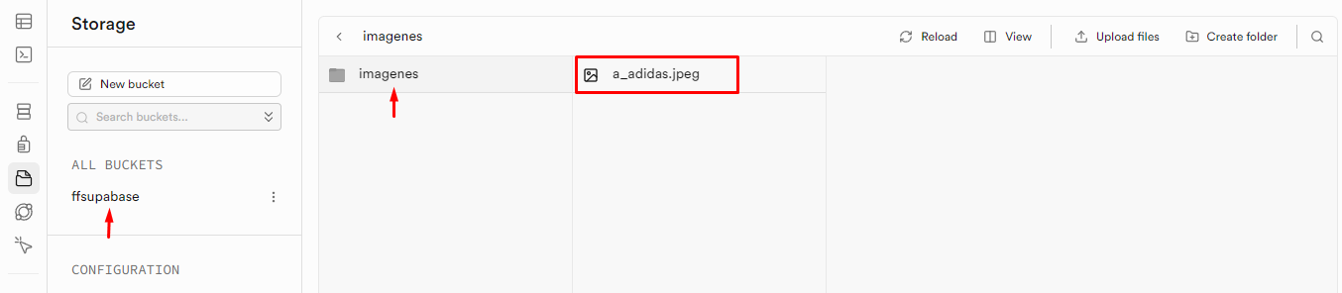
Supabase

Slide 20
Supabase
Vamos a Internet y descargamos una imagen de unos tenis adidas
Vamos al Bucket carpeta imágenes y hacemos upload de la imagen
Podemos copiar la Url de la imagen del Storage y la guardamos en el campo de la tabla productos

Slide 21
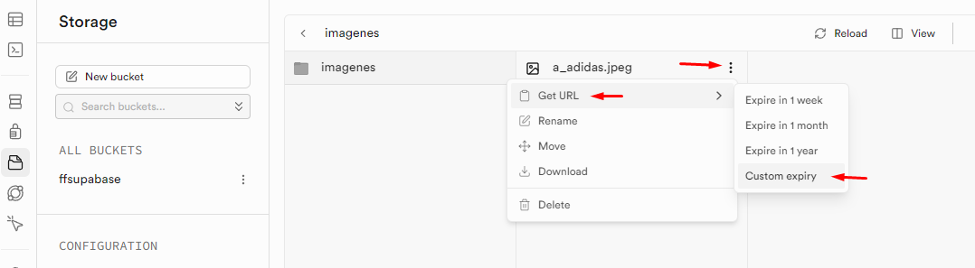
Supabase
Podemos configurar Expiración de la Url de la Imagen

Slide 22
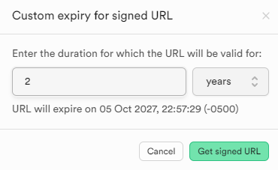
Supabase
Podemos configurar Expiración de la Url de la Imagen

Slide 23
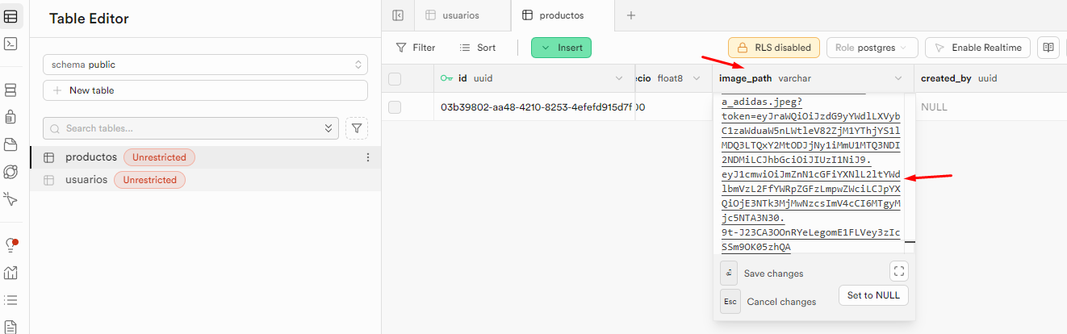
Supabase
Vamos a la tabla productos y actualizamos con la url del Storage

Slide 24
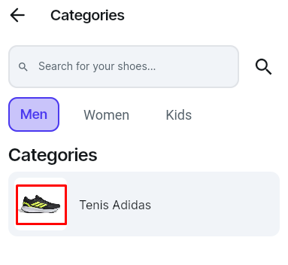
FlutterFlow
Corremos Flutter Flow y miramos resultados

Slide 25
FlutterFlow
En Storage de supabase tenemos disponibilidad de 1 Giga para almacenar imágenes

Slide 26
Storage: Upload Media to Supabase

Slide 27
Se pueden subir imágenes
Tener en cuenta que el directorio sea publico
Asignar Políticas ( select, insert, update, delete )

Slide 28
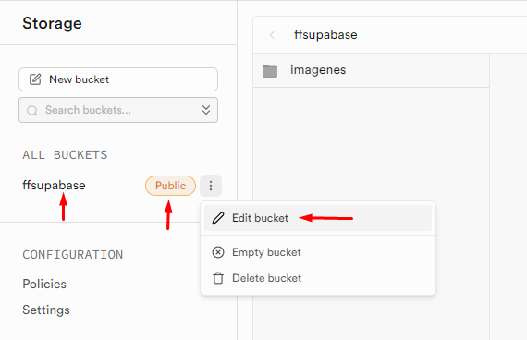

Slide 29
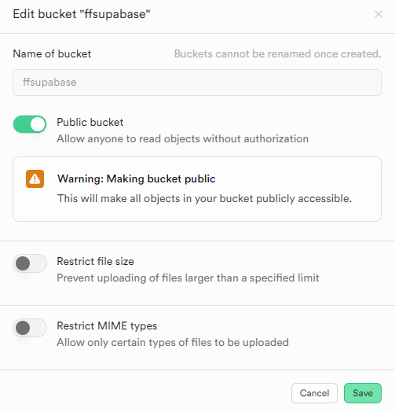

Slide 30
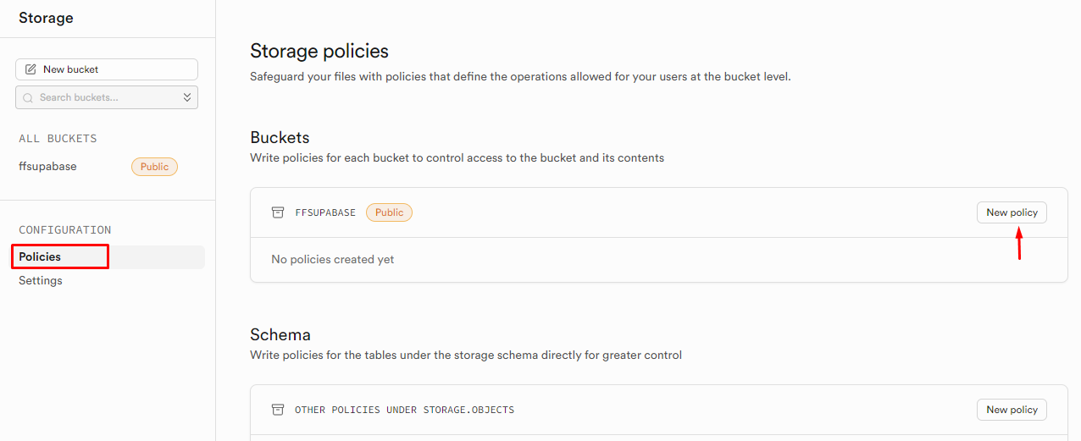
Políticas

Slide 31
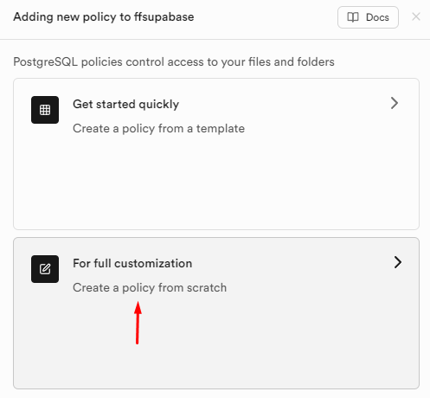
Políticas

Slide 32
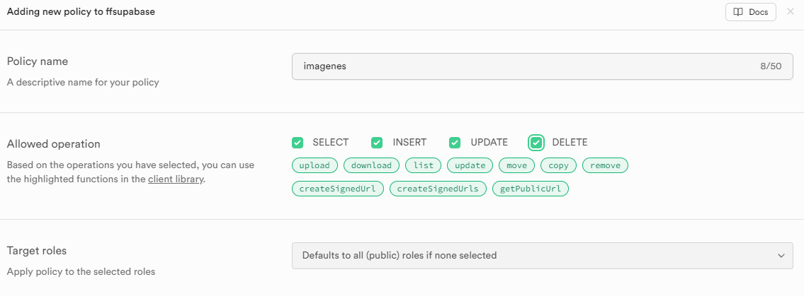

Políticas

Slide 33


